Slide 1
网络空间安全技术

Slide 2
第4章
网络空间安全技术体系与技术

Slide 3
本章学习目标：
  了解网络空间安全的五重保护机制
  掌握OSI安全模型的结构
  了解安全体系框架三维图
  掌握网络空间安全的常用技术

Slide 4
课程内容
网络空间安全的五重保护机制
网络空间安全
技术体系
OSI安全模型的结构
安全体系框架三维图
网络空间安全技术体系与技术
加密机制
数字签名机制
访问控制机制
网络空间安全
技术机制
数据完整性机制
鉴别交换机制
通信业务流填充机制
路由选择控制机制
抗抵赖机制
知识体
知识域
知识子域

Slide 5
风险和安全策略
掌握网络空间安全风险状态和分布情况的变化规律，提出安全需求，建立起具有自适应能力的信息安全模型，从而驾驭风险，使网络空间安全风险被控制在可接受的最小限度内，并渐近于零风险。
安全与实现的方便性是矛盾的对立。必须牺牲方便性求得安全，我们必须在这两者之间找出平衡点，在可接受的安全状况下，尽力方便用户的使用。
根据OSI安全体系结构GB/T 18794，提出安全服务(即安全功能)和安全机制，在此基础上提出网络空间安全体系框架，结合ISC²提出的网络空间安全5重屏障，划定网络空间安全技术类型，形成相应的信息安全产品。

Slide 6





简单理解就是……
进不来
拿不走
改不了
看不懂
跑不掉
打不垮！

Slide 7
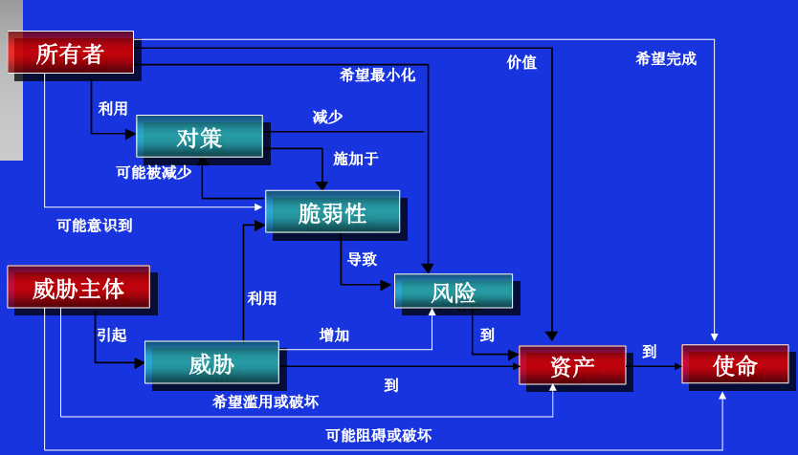
4.1 信息系统安全的目的

Slide 8
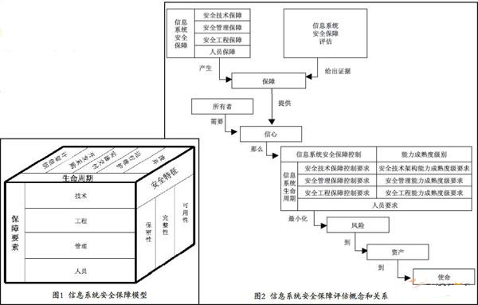

Slide 9
4.2 网络空间安全的保护机制
网络空间安全的最终任务是保护信息资源被合法用户安全使用，并禁止非法用户、入侵者、攻击者和黑客非法偷盗、使用信息资源。
网络空间安全的保护机制包括电磁辐射、环境安全、计算机技术、网络技术等技术因素，还包括信息安全管理（含系统安全管理、安全服务管理和安全机制管理）、法律和心理因素等机制。
国际信息系统安全认证组织（International Information Systems Security Consortium，简称ISC2）将信息安全划分为5重屏障共10大领域并给出了它们涵盖的知识结构

Slide 10
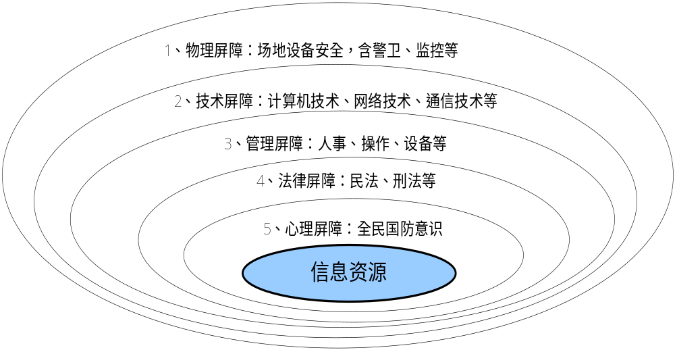
4.2 网络空间安全的保护机制

Slide 11
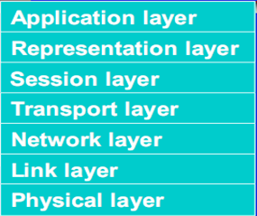
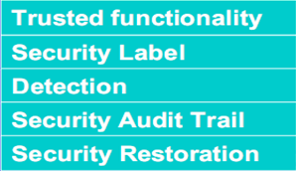


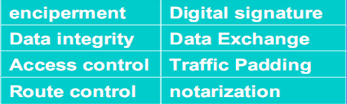



4.3 开放系统互连安全体系结构GB/T 18794
应用层
表示层
会话层
传输层
网络层
链路层
可信功能模块
安全审计跟踪
物理层
安全标记
事件检测
安全恢复
鉴别服务
访问控制
加密
数字签名
访问控制
数据完整性
鉴别交换
业务流填充
路由控制
公证
数据完整性
数据机密性
抗抵赖

Slide 12

4.3 开放系统互连安全体系结构
安全机制是指用来保护或保障信息系统安全的一种或一类技术的总称。
安全服务就是加强数据处理系统和信息传输的安全性的一类服务，其目的在于利用一种或多种安全机制保障信息系统安全或信息系统安全可靠运行。

Slide 13





4.3 开放系统互连安全体系结构
1、安全服务
鉴别服务提供对通信中的对等实体和数据来源的鉴别。
对等实体鉴别；数据原发鉴别
该服务提供保护以对抗开放系统互连可访问资源的非授权使用。
该服务对数据提供保护使之不被非授权地泄漏。
该服务可以针对有连接或无连接的条件下，对数据进行完整性检验。在连接状态下，当数据遭到任何篡改、插入、删除时还可进行补救或恢复。
对发送者来说，数据发送将被证据保留，并将这一证据提供给接收者，以此证明发送者的发送行为。同样，接收者接收数据后将产生交付证据并送回原发送者，接收者不能否认收到过这些数据。

Slide 14
安全服务
鉴别： 对等实体鉴别 数据源鉴别 | 数据完整性： 可恢复的连接完整性 不可恢复的连接完整性 选择字段的连接完整性 无连接完整性 选择字段的无连接完整性
访问控制
数据机密性： 连接机密性 无连接机密 选择字段机密性 业务机密性
 | 抗抵赖性： 数据源证明的抗抵赖 交付证明的抗抵赖

Slide 15
4.3 开放系统互连安全体系结构
2.安全机制
八种基本的安全机制 | 其他安全机制
① 加密 ② 数字签名机制 ③ 访问控制机制 ④ 数据完整性机制 ⑤ 鉴别交换机制 ⑥ 通信业务流填充机制 ⑦ 路由选择控制机制 ⑧ 公证机制 | ① 可信功能模块（可信软硬件系统部件） ② 安全标记 ③ 事件检测 ④ 安全审计跟踪 ⑤ 安全恢复

Slide 16
2.安全机制
1）加密。加密既能为数据提供机密性，也能为通信业务流提供机密性，还为其它机制提供补充。加密机制可配置在多个协议层次中。
2）数字签名机制。可以完成对数据单元的签名工作，也可实现对已有签名的验证工作。数字签名必须不可伪造和不可抵赖。
3）访问控制机制。按实体所拥有的访问权限对指定资源进行访问，对非授权或不正当的访问应有一定的报警或审计跟踪方法。
4）数据完整性机制。发送端产生一个与数据单元相关的附加码，接收端通过对数据单元与附加码的相关验证控制数据的完整性。

Slide 17
2.安全机制
5）鉴别交换机制。可以使用密码技术，由发送方提供，而由接收方验证来实现鉴别。通过特定的“握手”协议防止鉴别“重放”。
6）通信业务填充机制。业务分析，特别是基于流量的业务分析是攻击通信系统的主要方法之一。通过通信业务填充来提供各种不同级别的保护。
7）路由选择控制机制。针对数据单元的安全性要求，可以提供安全的路由选择方法。
8）公证机制。通过第三方机构，实现对通信数据的完整性、原发性、时间和目的地等内容的公证。一般通过数字签名、加密等机制来适应公证机构提供的公证服务。

Slide 18

是否可以用矩阵方法描述八个安全机制？

Slide 19
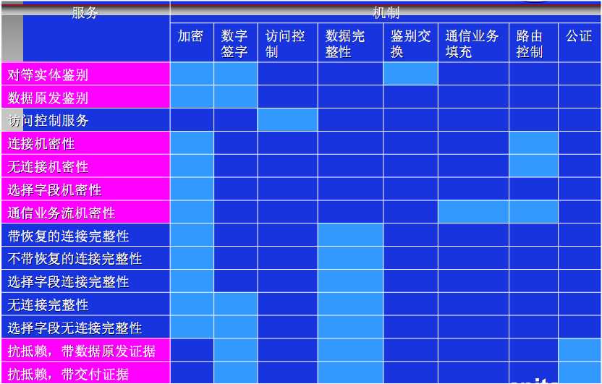
安全服务与安全机制的关系

Slide 20
安 全 服 务 | TCP/IP协议层
 | 网络接口层 | 网络层 | 传输层 | 应用层
对等实体鉴别 | － | Y | Y | Y
数据源鉴别 | － | Y | Y | Y
访问控制服务 | － | Y | Y | Y
连接机密性 | Y | Y | Y | Y
无连接机密性 | Y | Y | Y | Y
选择字段机密性 | － | － | － | Y
流量保密性 | Y | Y | － | Y
具有恢复功能的连接完整性 | － | － | Y | Y
没有恢复功能的连接完整性 | － | Y | Y | Y
选择字段连接完整性 | － | － | － | Y
无连接完整性 | － | Y | Y | Y
选择字段非连接完整性 | － | － | － | Y
源发方抗抵赖 | － | － | － | Y
接收方抗抵赖 | － | － | － | Y
安全机制与
TCP/IP
的关系

Slide 21
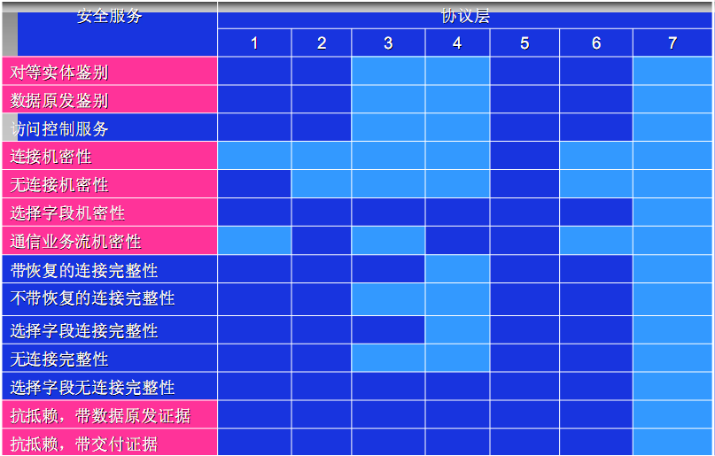
安全机制与OSI协议层的关系

Slide 22
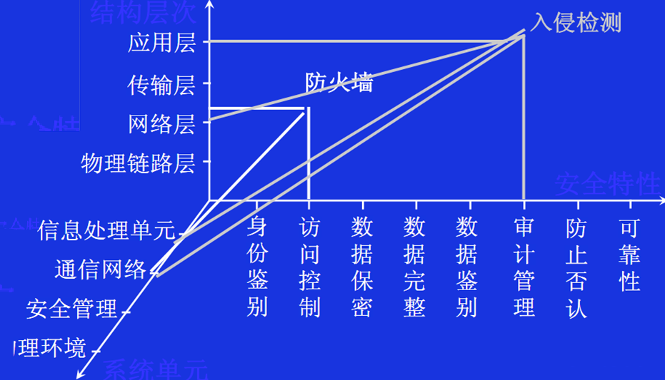
映射实例

Slide 23
4.4 信息系统安全体系框架
信息系统安全的总需求是物理安全、网络安全、信息内容安全、应用系统安全和安全管理的总和，安全的最终目标是确保信息的机密性、完整性、可用性、可控性和抗抵赖性，以及信息系统主体(包括用户、团体、社会和国家)对信息资源的控制。
完整的信息系统安全体系框架由技术体系、组织机构体系和管理体系共同构建。

Slide 24
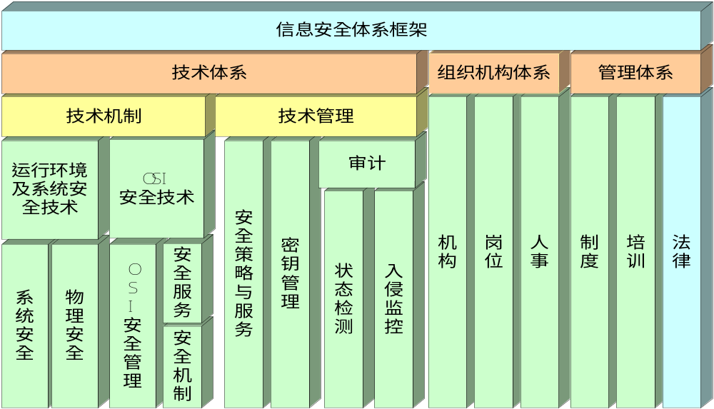
4.4 信息系统安全体系框架

Slide 25
4.4 网络空间安全体系框架
技术体系
1）物理安全技术。信息系统的建筑物、机房条件及硬件设备条件满足信息系统的机械防护安全；通过对电力供应设备以及信息系统组件的抗电磁干扰和电磁泄露性能的选择性措施达到相应的安全目的。物理安全技术运用于物理保障环境(含系统组件的物理环境)。
2）系统安全技术。通过对信息系统与安全相关组件的操作系统的安全性选择措施或自主控制，使信息系统安全组件的软件工作平台达到相应的安全等级，一方面避免操作平台自身的脆弱性和漏洞引发的风险，另一方面阻塞任何形式的非授权行为对信息系统安全组件的入侵或接管系统管理权。

Slide 26
4.4 网络空间安全体系框架
组织机构体系
组织机构体系是信息系统安全的组织保障系统，由机构、岗位和人事三个模块构成一个体系。
机构的设置分为三个层次：决策层、管理层和执行层
岗位是信息系统安全管理机关根据系统安全需要设定的负责某一个或某几个安全事务的职位
人事机构是根据管理机构设定的岗位，对岗位上在职、待职和离职的雇员进行素质教育、业绩考核和安全监管的机构。

Slide 27
4.4 网络空间安全体系框架
管理体系
管理是信息系统安全的灵魂。信息系统安全的管理体系由法律管理、制度管理和培训管理三个部分组成。
三分技术，七分管理；管理与技术并重
1）法律管理是根据相关的国家法律、法规对信息系统主体及其与外界关联行为的规范和约束。
2）制度管理是信息系统内部依据系统必要的国家、团体的安全需求制定的一系列内部规章制度。
3）培训管理是确保信息系统安全的前提。

Slide 28
4.5 网络空间安全技术概述

Slide 29
4.5.1 GB/T 18794
五种安全服务
  鉴别服务
  访问控制服务
  机密性服务
  完整性服务
  抗抵赖服务
ISO/OSI的安全管理
八种安全机制
  加密
  数字签名机制
  访问控制机制
  数据完整性机制
  鉴别交换机制
  通信业务流填充机制
  路由选择控制机制
  公证机制

Slide 30
4.5.2 网络空间安全技术和措施
核心技术：
密码技术、鉴别与认证技术、密钥管理
计算机安全防护技术：
操作系统安全、数据库安全、访问控制、安全审计
计算机网络安全措施：
网络隔离、防火墙、漏洞扫描、入侵检测、病毒防治
物理安全：
防辐射、抗电磁干扰、备份与恢复技术
信息安全管理的重要举措：
风险评估、等级保护、测评认证、应急响应

Slide 31
4.5.3 网络安全的主要技术
密码技术
计算机病毒防治技术
信息泄露防护技术
鉴别，授权和身份鉴别技术
防火墙技术
VPN安全网关/信息网关技术
漏洞分析/渗透式分析技术
监视，预警与响应技术
内容安全技术
应用安全技术
安全路由器
系统安全技术
数据库安全技术
物理隔离技术
灾难恢复与备份技术
漏洞扫描技术

Slide 32
4.5.4 网络空间安全技术层次分类
安全防范技术体系划分为物理层安全、系统层安全、网络层安全、应用层安全和管理层安全等五个层次。
1）物理安全技术（物理层安全）：该层次的安全包括通信线路的安全、物理设备的安全、机房的安全等。物理层的安全主要体现在通信线路的可靠性（线路备份、网管软件、传输介质），软硬件设备安全性（替换设备、拆卸设备、增加设备），设备的备份，防灾害能力，防干扰能力，设备的运行环境（温度、湿度、烟尘），不间断电源保障。
2）系统安全技术（操作系统的安全性）：该层次的安全问题来自网络内使用的操作系统的安全，如Windows系列、Unix等。主要表现在三个方面：一是操作系统本身的缺陷带来的威胁，主要包括身份鉴别、访问控制、系统漏洞等；二是对操作系统的安全配置问题；三是病毒对操作系统的威胁。

Slide 33
3）网络安全技术（网络层安全）：主要体现在网络方面的安全性，包括网络层身份鉴别、网络资源的访问控制、数据传输的机密性与完整性、远程接入的安全、域名系统的安全、路由系统的安全、入侵检测、网络设施防病毒等。
4）应用安全技术（应用层安全）：主要由提供服务所采用的应用软件和数据的安全性产生，包括Web服务、电子邮件系统、DNS等。此外，还包括病毒对系统的威胁。
5）管理安全性（管理层安全）：安全管理包括安全技术和设备的管理、安全管理制度、部门与人员的组织规则等。管理的制度化极大程度地影响着整个网络的安全，严格的安全管理制度、明确的部门安全职责划分、合理的人员角色配置都可以在很大程度上降低其他层次的安全漏洞。

Slide 34
4.6 网络空间安全技术机制

Slide 35

4.6.1 加密机制
https://www.bilibili.com/list/ml1350928551?oid=21376839&spm_id_from=333.1007.0.0&bvid=BV1EW411u7th&p=33

Slide 36
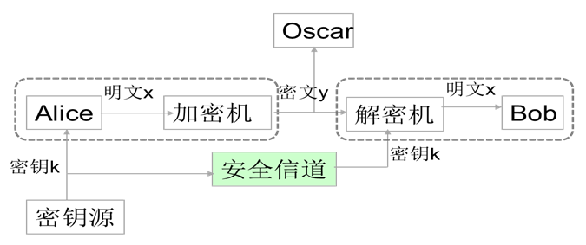
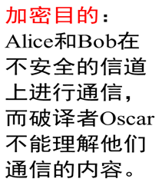
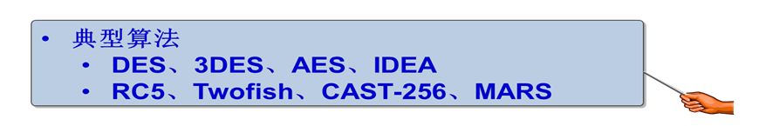
4.6.1 加密机制
对称分组加密通信模型

Slide 37
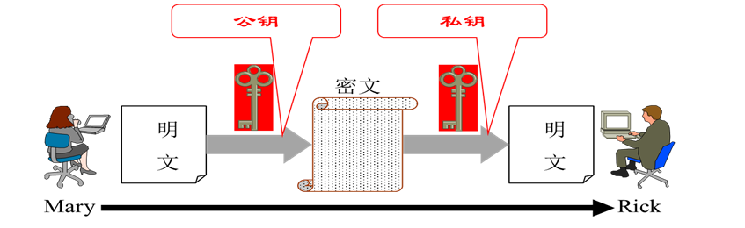
公钥加密模型
加密操作
解密操作

Slide 38
RSA (Rivest - Shamir – Adleman），1977
  在一个算法中实现签名和加密
  私钥 : 签名和解密
  公钥 : 签名检验和加密
ECC（Elliptic Cure Crytosystem），1985
  基于有限域上椭圆曲线有理点群的密码系统
  更快的具有更小密钥长度的公开密码系统
  功能同RSA：数字签名，密钥管理，加密

Slide 39
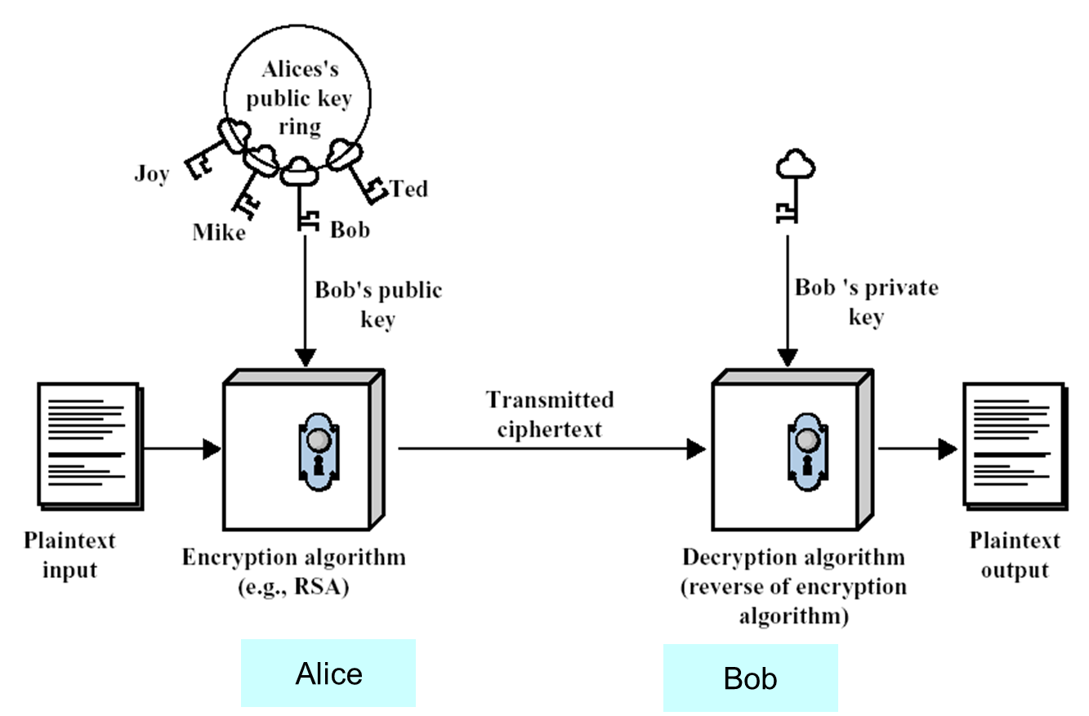
基于公钥密码的加密过程

Slide 40
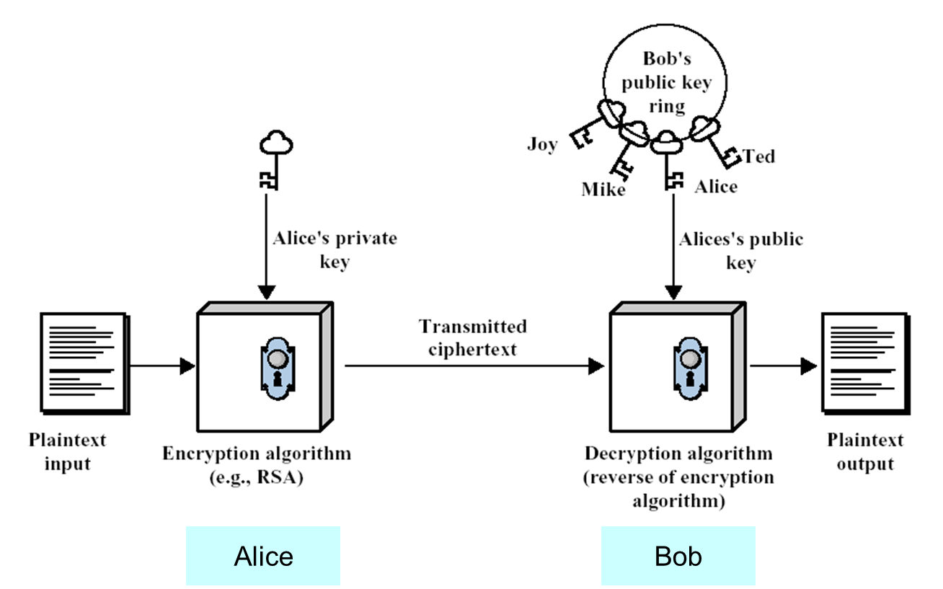
基于公钥密码的鉴别过程

Slide 41
序列密码（流密码）
K（密钥）
序列产生器
伪随机序列
加、解密器
+
密文
明文数据
对称密钥体制使用方便，加、解密速度较高
低的错误扩散，明文和密文是逐比特对应加、解密的，传输过程中的每比特错误只能影响该比特的明文
最大的缺陷是密钥分发问题 ， n(n-1)/2个密钥

Slide 42
分组密码体制
分组密码体制，是一种数据扩散体制（在一有限的分组内）。采用数量固定的明文加上全部密钥，产生与明文分组长度相同的密文分组。
Y bit 密钥
Y bit 密钥
分组
加密
算法
分组
加密
算法
X bit 明文
X bit 密文
X bit 密文
X bit 明文
分组密码具有良好的扩散特性
对插入和修改具有免疫性
分组密码加密速度慢
分组密码错误扩散特性

Slide 43
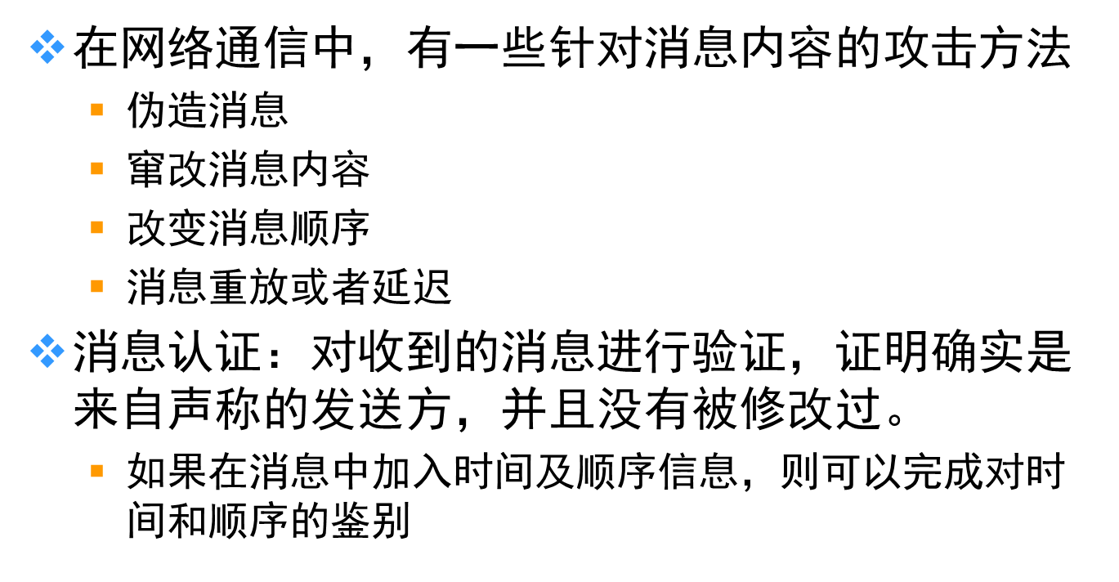
消息鉴别

Slide 44
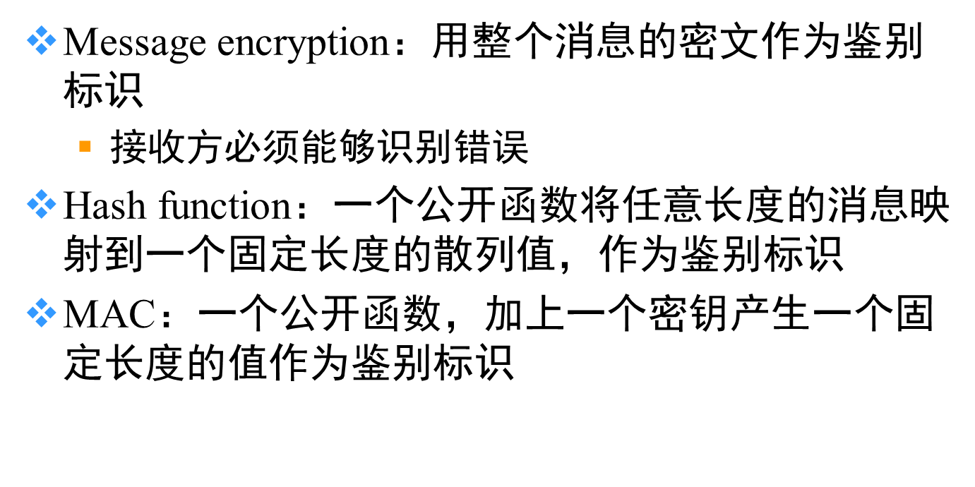
消息鉴别的三种方式

Slide 45
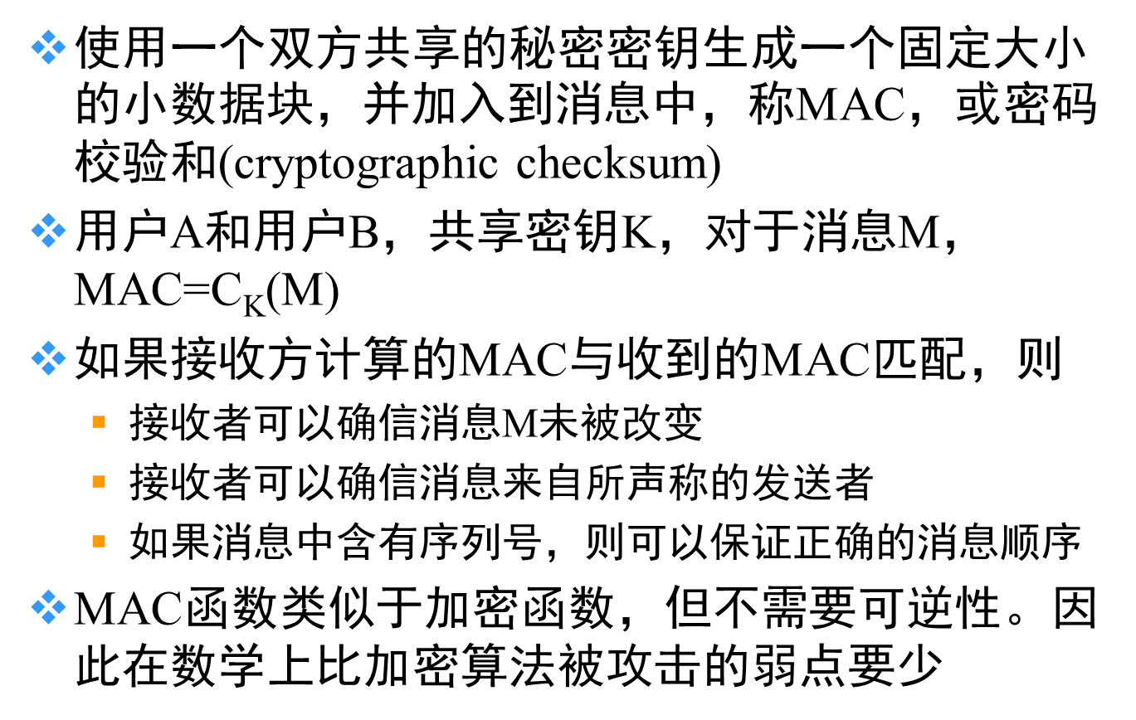
MAC: Message Authentication Code

Slide 46
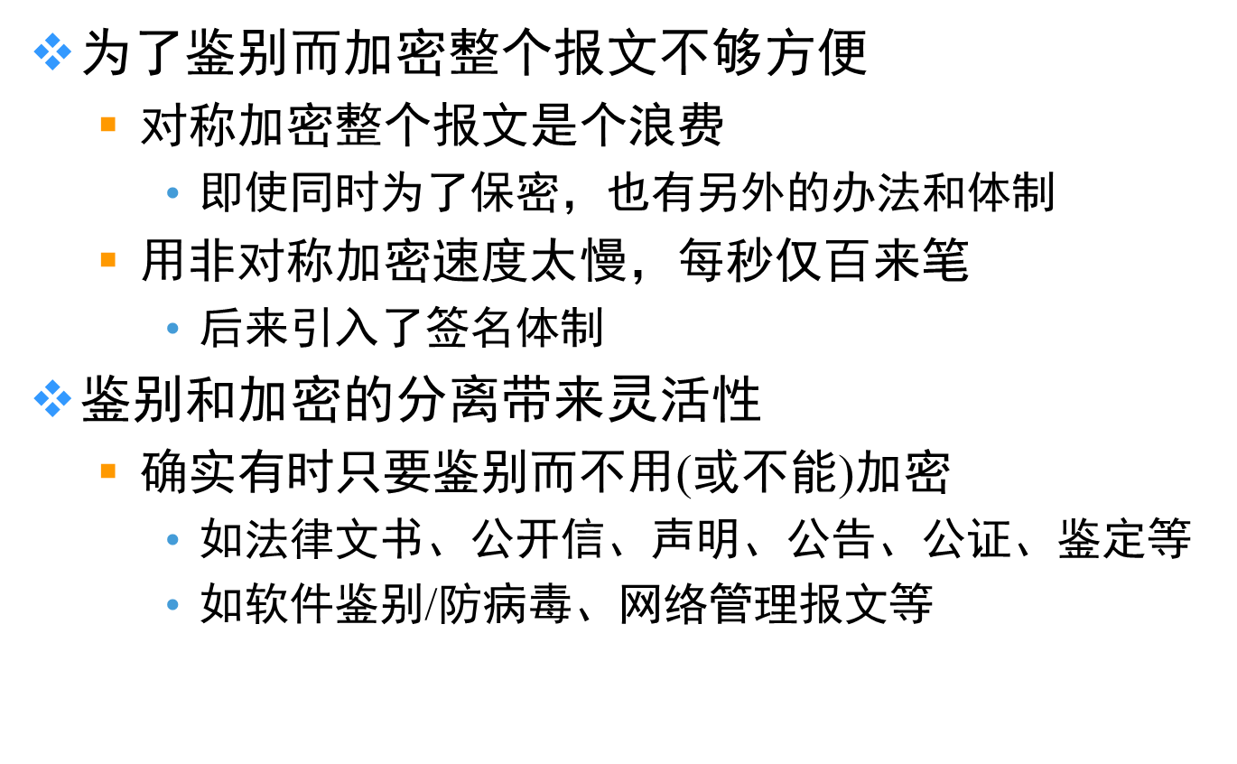
MAC的评价

Slide 47
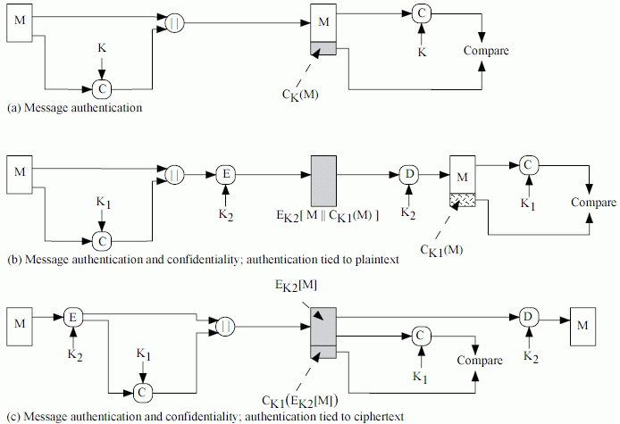
MAC的用法

Slide 48
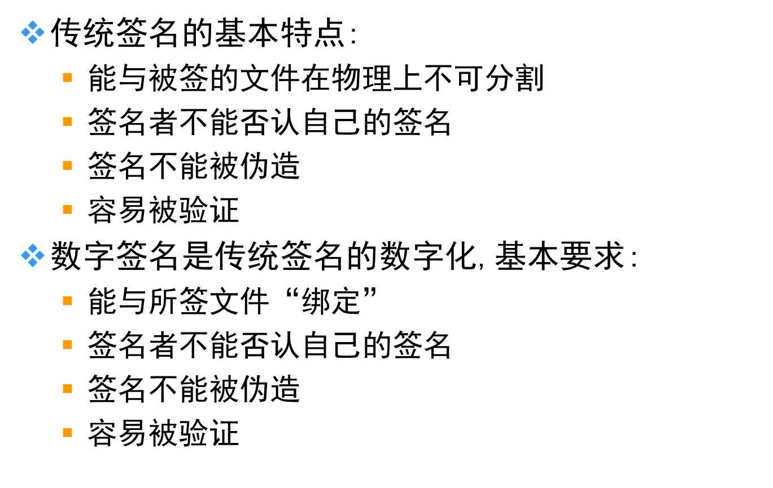
4.6.2 数字签名机制

Slide 49
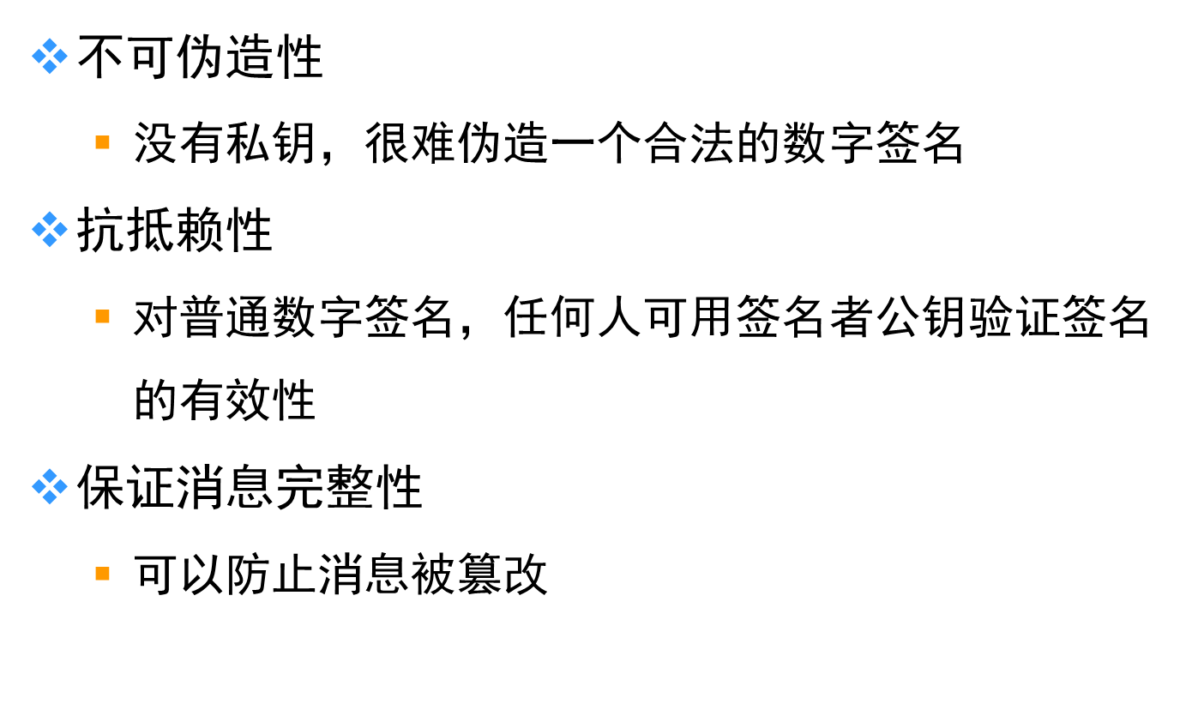
数字签名的特性

Slide 50
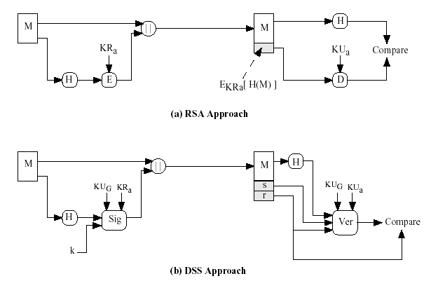
两种数字签名方案

Slide 51
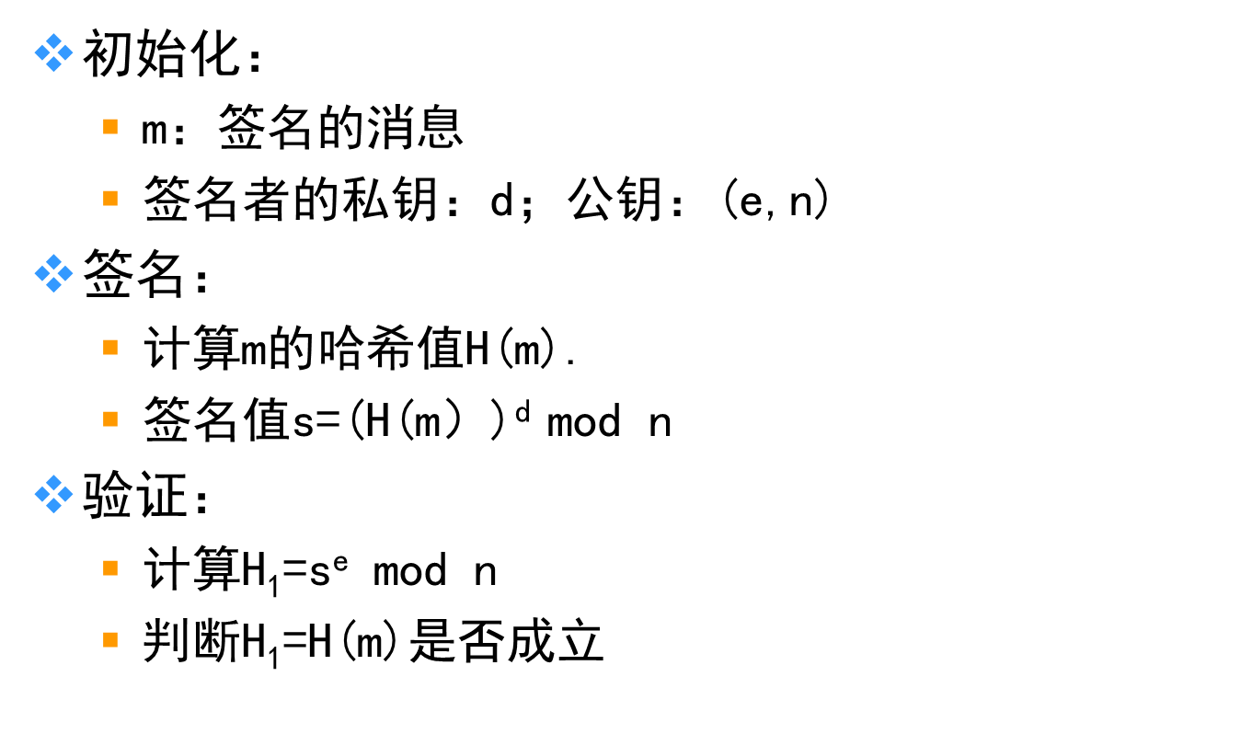
基于RSA的数字签名

Slide 52
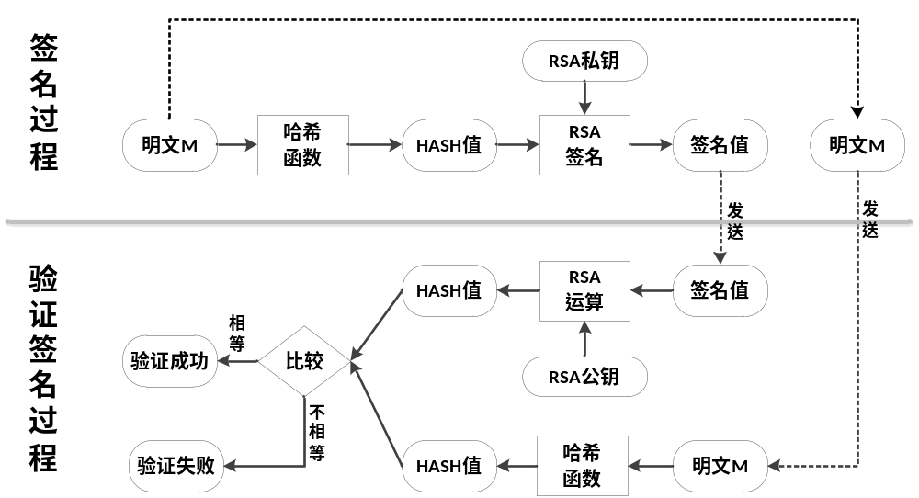
基于RSA的数字签名

Slide 53
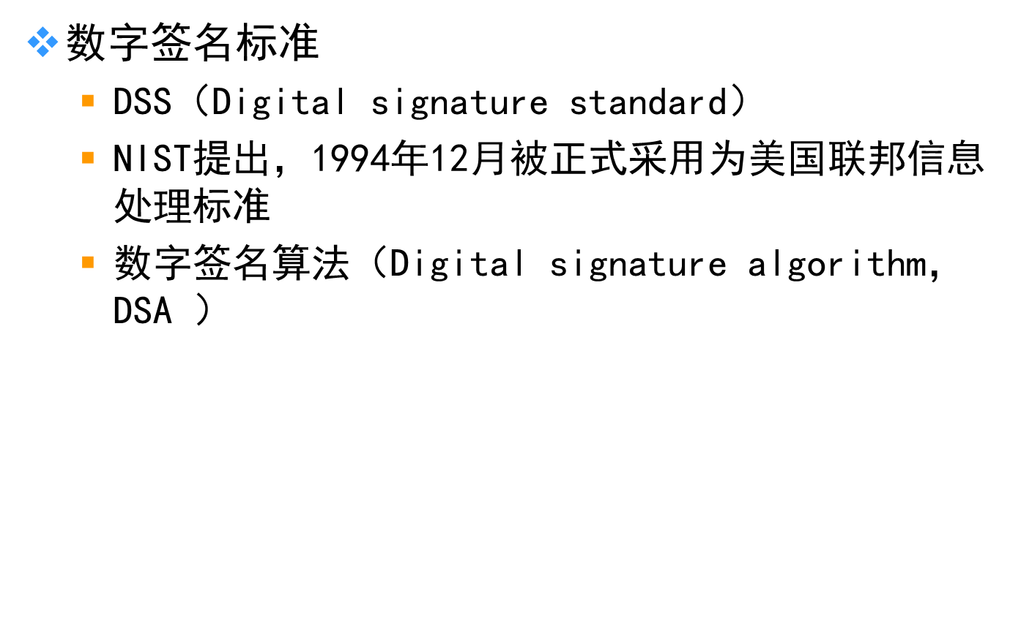

DSS的数字签名标准

Slide 54
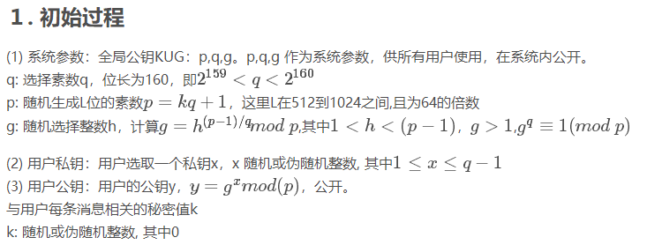
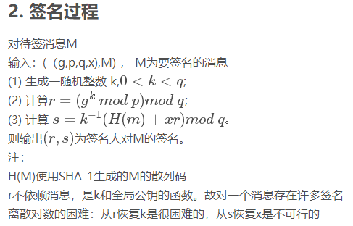
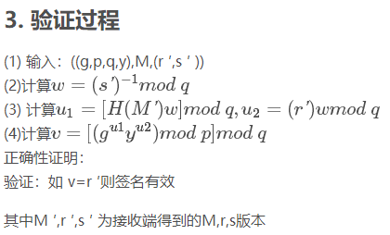

Slide 55
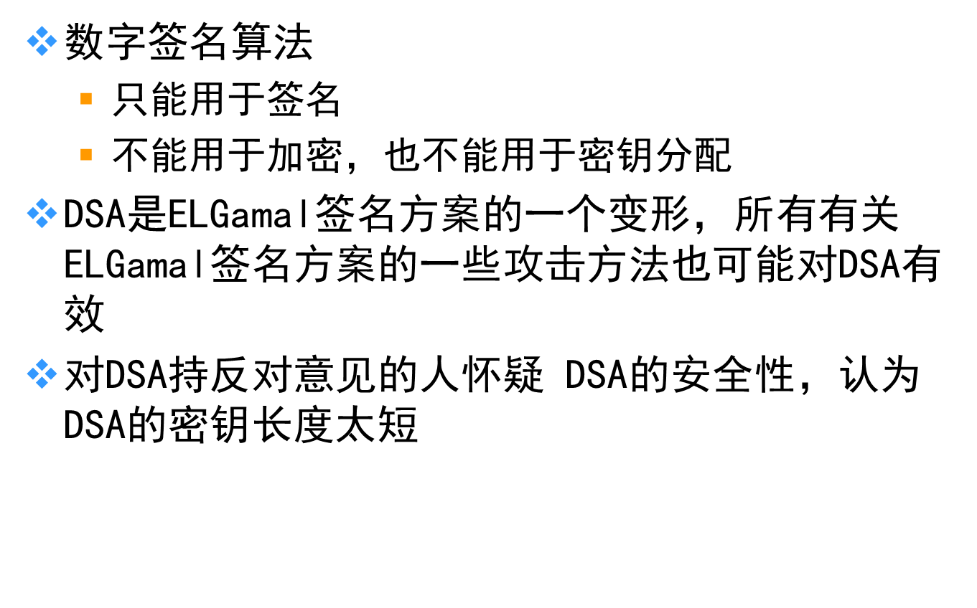
DSA的特点

Slide 56
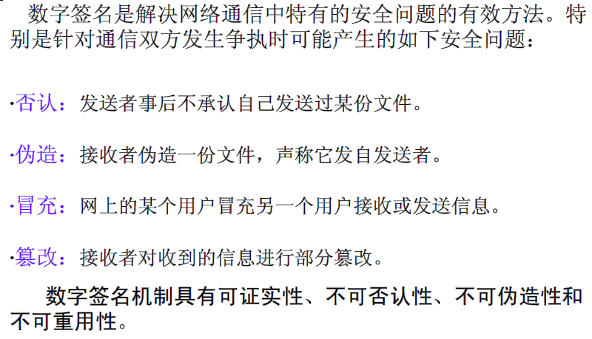
数字签名机制的应用

Slide 57

4.6.3 访问控制机制
访问控制：合法的主体访问合法的客体
目标：防止对任何资源（如计算资源、通信资源或信息资源）进行未授权的访问，从而使资源在授权范围内使用，决定用户能做什么，也决定代表一定用户利益的程序能做什么。
为了从整体上维护系统的安全，访问控制应遵循最小特权原则，即用户和代表用户的进程只应拥有完成其职责的最小的访问权限的集合，系统不应给用户超过执行任务所需特权以外的特权
未授权访问：包括未经授权的使用、泄露、修改、销毁信息以及颁发指令等。
  非法用户对系统资源的使用
  合法用户对系统资源的非法使用
作用：机密性、完整性和可用性

Slide 58
访问控制模型
访问控制模型
  对一系列访问控制规则集合的描述，可以是非形式化的，也可以是形式化的。
组成
提交访问
请求
提出访问
请求
访问控制
实施
主 体
客 体
请求决策
决 策
访问控制
决策

Slide 59
访问控制模型的分类
访问控制列表
（ACL）
自主访问控制模型
（DAC）
访问矩阵模型
权能列表
（Capacity List）
保密性
模型
Bell-Lapudula 模型
访问控制模型
Biba 模型
强制访问控制模型
（MAC）
完整性
模型
Clark-Wilson 模型
混合策
略模型
Chinese Wall 模型
基于角色访问控制模型
（RBAC）

Slide 60
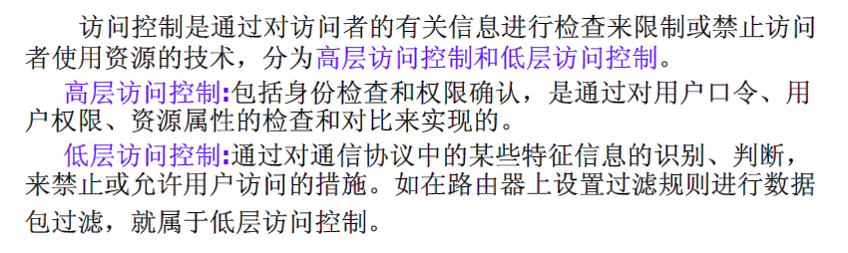

有此说法：访问控制机制分类

Slide 61
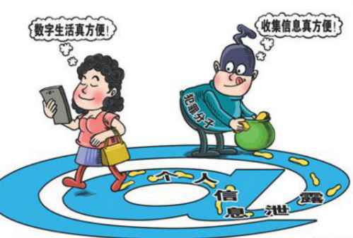
4.6.4 数据完整性机制
  定义：数据完整性是防止非法实体对交换数据的修改、插入、替换和删除，或者如果被修改、插入、替换和删除时可以被检测出来。数据完整性可以通过消息认证模式来保证。
完整性机制分类
通过密码学提供完整性
通过上下文提供完整性
通过探测和确认提供完整性
通过阻止提供完整性

Slide 62
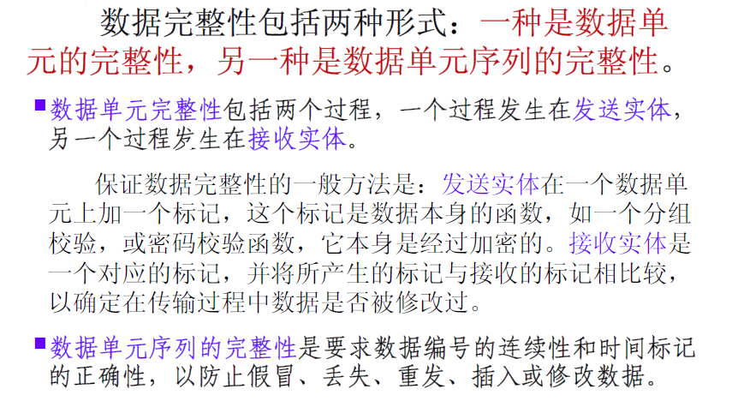
完整性机制分类

Slide 63
1.通过密码学提供完整性
两类密码学完整性机制
  基于对称密码技术的完整性机制
    对隐藏数据的相同秘密密钥的理解，有效获得数据的完整性保护
    这种机制相当于密封
  基于非对称密码技术的完整性机制
    对隐藏数据的公钥对应的私钥的理解，获得数据完整性保护
    这种机制相当于数字签名

Slide 64
通过密封提供完整性
  为待保护数据添加一个密码检查值提供完整性。
  使用相同的秘密密钥保护和证实数据的完整性。
  要么所有的潜在证实者事先知道秘密密钥，要么有访问秘密密钥的方法
对修改的检测方法
  屏蔽通过对未受完整性保护的数据
  证实通过使用数据、密码检验值、秘密密钥，判断数据与密封是否一致来获得。
  一旦数据被证实，通过去除密码校验值实现去屏蔽。

Slide 65
通过数字签名提供完整性
  数字签名是通过一个私有密钥和一个非对称密码算法进行计算的。被屏蔽数据（数据加上附加的数字签名）可用相应的公钥进行证实。
对修改的检测方法
  为受完整性保护的数据附加一个密码检查值，达到数据屏蔽。
  通过使用收到数据的数字指纹、数字签名以及证实数字签名的算法和公钥完整证实。
  一旦数据被证实，通过去除密码检查值实现去屏蔽。

Slide 66
通过冗余数据加密提供完整性
  通过加密可以支持冗余数据的完整性，包括出错检测代码和数字指纹的数据是冗余的，完整性通过加密得到保护。
对修改的检测方法
  对冗余数据加密实现屏蔽
  通过解密被屏蔽数据，以及判断它们是否满足原数据应满足的任何不变性，从而获得证实。
  通过解密被加密数据实现去屏蔽。

Slide 67
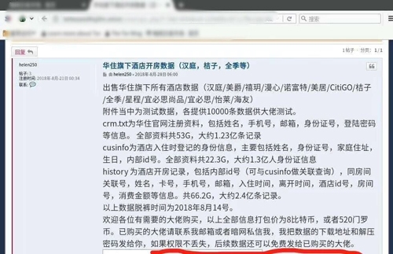
2.通过上下文提供完整性
通过在一个或多个预先达成共识的上下文条件下，存储或传送数据的机制得到支持。
分类
  数据重复
  预共识上下文

Slide 68
数据重复
  基于数据在空间或时间上的重复出现。通常假定攻击者不能同时损毁超过某个有限数目的复制件，一旦任何数据检测到攻击，数据都可从原拷贝进行重构。
  提供完整性的方式
    通过依时间顺序或在不同场所提供同一个数据的多份拷贝，达到屏蔽数据的目的。
    通过收集每个给定时间或地点的拷贝，作出比较以达到证实目的。
    通过选择某个预定的最小度量值作为正确值，当预先设定的标准得到满足时，可成功实现屏蔽。
预共识上下文
  提供完整性保护数据的删除检测服务，常与其它完整性机制结合使用。
  在给定偏差范围内的特定时间和/或地点上提供数据，达到屏蔽的目的；
  在给定的时间和/或地点上预期得到数据实现证实目的；如果预期数据不存在，断定数据发生了完整性损坏。

Slide 69
3.通过探测和确认提供完整性
使用一种总是执行正馈等幂运算的完整性探测。
正馈等幂：多次循环执行的运算都产生惟一的结果，这种运算被认为是等幂的。
这种机制不适用于数据存储。
通过重复相同的动作，直到完整性策略作出否认指示，或者收到一个肯定的确认，从而实现屏蔽。
对每份被屏蔽数据都实行证实，成功的证实会 向实施屏蔽操作的实体发出肯定的确认信号。

Slide 70

4.通过阻止提供完整性
通过阻止对数据存储或传输媒体的物理访问。
通过访问控制提供。

Slide 71
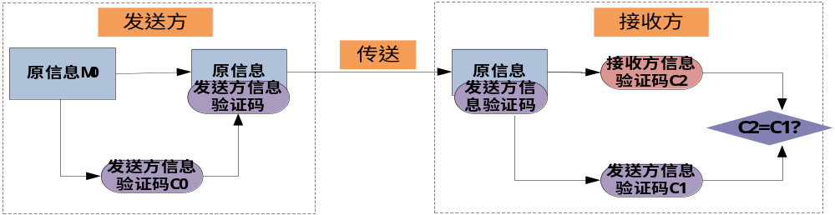
技术实现基本思路
增加信息验证码对数据完整性进行验证
（1）发送方根据要发送的原信息M0，利用验证码函数产生与M0密切相关的信息验证码C0；
（2）发送方把原始信息M0和信息验证码C0合在一起，并通过网络发送给接收方；
（3）接收方对所收到的原信息和验证码进行分离，假设分别为M1和C1，因为这两个信息可能已被被篡改；
（4）接收方使用与原始信息相同的信息验证码函数（双方事先约定好的）对收到的信息部分M1计算其自己的信息验证码C2；
（5）接收方将自己制作的接收方信息验证码C2同分离出来的信息验证码C1进行对比，如果相等，接收方断定收到的信息M1与用户发送的信息M0是相同的，如果不相等，则接收方知道原始信息已经被篡改过。

Slide 72
数据完整性特性机制的评价标准
完整性验证的安全性
  消息完整性安全要求对接收的数据的任何改动都能被发现，对于给定的消息m₁和其验证码H（m₁），找到满足m₂≠m₁，且H（m₂）＝H（m₁）的m₂在计算上不可行
    完整性验证中加密的安全
  数据完整性验证的一些机制需要对其中的内容进行加密，例如摘要
数据完整性验证的信息有效率
  数据完整性验证的有效率是指原信息部分长度与合并后总信息（包括原消息和验证码）的长度之比。
    完整性验证算法的性能
  数据完整性验证包括发送方计算验证码，进行加密，接收方重新计算验证码，进行解密，比较等。

Slide 73
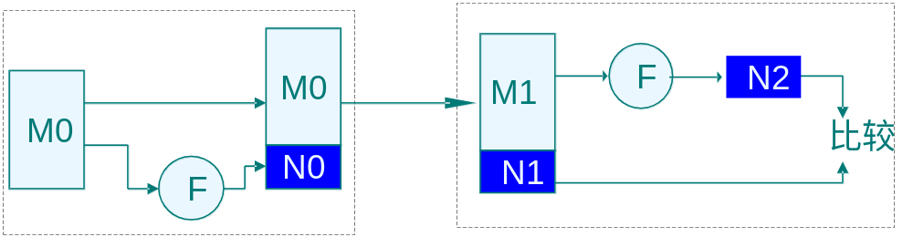
（1）基于数据校验思想的数据完整性验证机制
步骤1：A计算数据M0的冗余码N0；
步骤2：A将前M0和N0合在一起，通过网络发送给B；
步骤3：B收到合并的信息后，将二者分开，设为M1和N1；
步骤4：B用与原始信息相同的循环冗余方法重新计算信息M1的冗余码N2；
步骤5：B将计算的冗余码N2同分离的冗余码N1进行对比，如果相等，B断定信息是完整的，如果不相等，则B断定信息是不完整的。

Slide 74
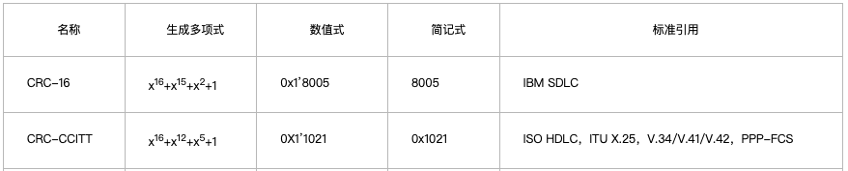
评价
能检测出数据发生错误的机制并不一定能对数据完整性检测有效
  例如，如果攻击者修改原数据的同时也根据国际标准的CRC多项式重新计算CRC，并且替换原来的CRC，这时候虽然发送的数据和接收的数据已经不一致了，但由于原消息和CRC是匹配的，因此用CRC不能检测出来
解决方法：对要发送的数据进行加密

Slide 75
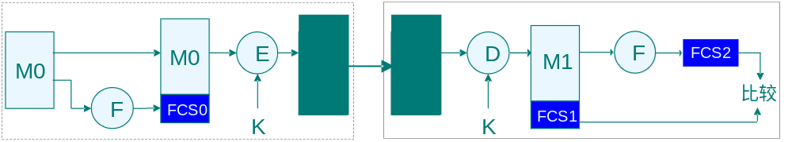
（2）基于错误检测码与对称密钥加密的完整性验证机制
步骤1：A用错误检测码算法F计算信息M0的错误检测码（FCS0）；
步骤2：A将M0和FCS0合在一起，A使用K加密合并的信息，并通过网络发送给B；
步骤3：B收到加密的信息后，用同一密钥K把密文解密，并将二者分开，设为M1和FCS1；
步骤4：B用与原始信息相同的错误检测码计算方法F重新计算信息M1的的错误检测码FCS2；
步骤5：B将计算的错误检测码FCS2同分离的错误检测码FCS1进行对比，如果相等，B断定信息是完整的，如果不相等，则B断定信息遭到篡改。

Slide 76

评价
这个机制防止了攻击者同时把原信息和错误检测码替换并且保持它们之间的正确匹配关系的攻击，因为密钥只有双方知道，攻击者同时替换后没办法用双方的密钥K再重新加密。
这个机制的前提是需要双方共享对称密钥K，存在密钥的发布问题和缺点。如果改为非对称加密体制的话速度又太慢，因此要将二者结合。

Slide 77
（3）基于非对称密钥和对称密钥结合的完整性验证机制
  步骤1：A计算信息M0的错误检测码（FCS0）；
  步骤2：A选定一次性对称密钥K1，用完即放弃，防止重放攻击；
  步骤3：A取一次性对称密钥(K1)，用B的公钥(K2)加密K1，结果设为Bk2(K1)。这个过程称为对称密钥的密钥包装(key wrapping)；
  步骤4 A将M0和FCS0合在一起，并使用对称密钥(K1)加密合并后的数据，结果设为：Ak1(M0+FCS0)，并通过网络将Bk2(K1)和Ak1(M0+FCS0)发送给B；
  步骤5：B用A所用的非对称密钥算法和自己的私钥(K3)解密Bk2(K1)，这个过程的输出是对称密钥K1；
  步骤6：B用A所用的对称密钥算法和对称密钥K1解密Ak1（M0+FCS0），并将二者分开，设为M1和FCS1；
  步骤7：B用与原始信息相同的错误检测码计算方法重新计算信息M1的的错误检测码FCS2；
  步骤8：B将计算的的错误检测码FCS2同分离的错误检测码FCS1进行对比，如果相等，B断定信息是完整的，如果不相等，则B断定信息遭到篡改。

Slide 78

评价
这个机制防止了攻击者替换和篡改信息的攻击外，解决了密钥的发布问题，A随机选定一次性对称密钥K1，用完即放弃，防止了重放攻击。
缺点：是需要计算误检测码，可以简化验证的步骤，不用计算错误检测码，一个最直接的方法是直接用加密方法实现数据完整性验证

Slide 79
（4）基于RSA的数字签名的完整性验证机制
步骤1：A用自己的私钥加密消息M，用EA私(M )表示；
步骤2：把加密的消息发送给B；
步骤3：B接收到加密的消息后用A的公钥解密，用公式DA公(EA私(M) )表示；
步骤4：B根据解密后的明文是否有意义来进行消息完整性验证，如果有意义，B认为数据是完整的，如果是无意义的乱码，则B认为的数据遭到篡改。

Slide 80
评价
  在本机制中，参照物的依据就是解密后的信息是否有意义。
  这个机制使用非对称密钥加密机制加密要发送的信息来验证数据的完整性，解决了密钥的分发问题。
  由于A的公钥是公开的，任何人都可以解密A加密的消息，因此该机制不具有保密作用。
  在完整性验证方面，即使攻击者C在中途截获了加密消息，能够用A的公钥解密消息，然后篡改消息，也没法达到任何目的
  这个机制有两个主要缺点：
  第一个缺点是用非对称加密体制加密整个消息，加密的速度慢；
  第二个缺点是发送的明文必须是有意义的明文，在某些场合下，有意义的明文并不好判断，例如二进制文件，因此很难确定解密后的消息就是明文本身，为此对于二进制等文件还是需要通过增加额外验证码来进行完整性验证。

Slide 81
（5）基于消息认证码（MAC）的数据完整性验证机制
步骤1：A根据要发送的消息M0，利用密钥K通过MAC产生函数C产生MAC0=Ck(M0)；
步骤2：A将M0和MAC0合在一起，并通过网络发送到B；
步骤3：B收到信息后，并将二者分开，设为M1和MAC1；
步骤4：B利用密钥K对收到的信息M1用与A相同的MAC产生函数C重新计算M1的验证码，设为MAC2，
步骤5：B比较MAC2和MAC1是否相同，如果相等，B断定数据是完整的，如果不相等，则B断定数据遭到篡改。

Slide 82
评价
  这种机制使接收者确信信息未被更改过，攻击者如果修改了消息M0，而不修改MAC，接收者重新计算得到的MAC将不同于接收到的MAC。
  由于MAC的生成使用了双方共享的秘密密钥，攻击者不能够更改MAC来匹配修改过的消息。
  这种机制也可以防止消息被整体替换，因为攻击者替换了消息，并计算自己的MAC，由于不知道K，无法再次生成正确的MAC。
  没有保密作用

Slide 83
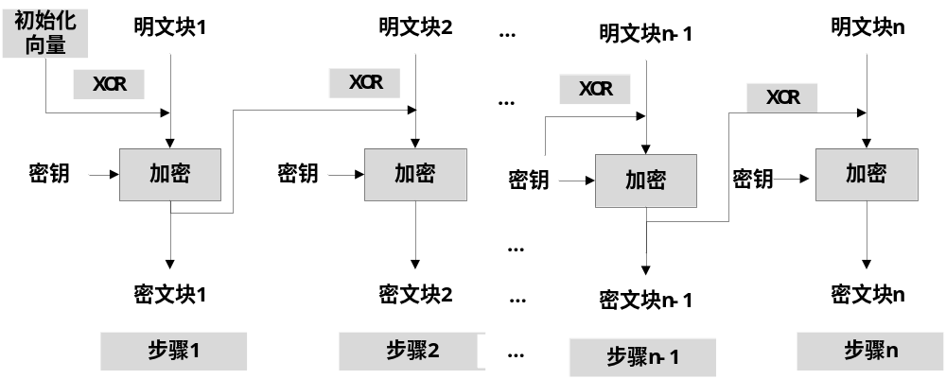
消息认证码（MAC）的计算
  最后一轮迭代结束后，取结果的左边n位作为鉴别码。
  信息的有效率为m/L，其中m为信息长度，n为鉴别码长度，L=m+n
  缺点是：验证过程需要加密。

Slide 84
（6）基于消息摘要的完整性验证机制
步骤1：A根据要发送的消息M0，利用MD5、SHA-1等哈希函数H（双方事先商定好的）产生消息摘要MD0；
步骤2：A通过网络将M0和MD0一起发送到B；
步骤3：B收到的信息设为M1，摘要设为MD1，B重新用A使用的产生摘要的函数H计算消息摘要，设为MD2
步骤4：B比较MD2和MD1是否相同，如果相等，B断定数据是完整的，如果不相等，则B断定数据遭到篡改。

Slide 85
评价
  这个机制的优点是双方不需要共享密钥；
  接收者确信信息未被更改过；
  信息的有效率高。
  消息摘要算法通常产生长度为128位或160位的消息摘要，即任何两个消息摘要相同的概率分别为2128或2160分之一，显然，这在实际上冲突的可能性极小。
  如果攻击者同时修改信息及其摘要，接收者就无法判断其完整性，为此要将摘要与加密结合。这样网络截获者不能同时修改消息M和摘要D。

Slide 86
4.6.5 鉴别交换机制
Authentication
The property that ensures that the identity of a subject or resource is the one claimed. Authenticity applies to entities such as users, processes, systems and information.
鉴别机制是以交换信息的方式，确认实体真实身份的一种安全机制。验证实体身份的合法性。鉴别机制用来对抗假冒威胁。
确认实体是它所声明的，提供了关于某个实体身份的保证，某一实体确信与之打交道的实体正是所需要的实体
  口令、挑战-应答、生物特征鉴别
所有其它的安全服务都依赖于该服务
需求：某一成员（声称者）提交一个主体的身份并声称它是那个主体
目的：使别的成员（验证者）获得对声称者所声称的事实的信任

Slide 87



  身份鉴别协议：通信参与者为完成相互的身份鉴别或识别而采用的规程、约定、约束和交换信息的总和。
鉴别模型
TP
P(Prover)
V(Verifer)
Attacker

Slide 88
鉴别的类型
单向鉴别和双向鉴别
  单向鉴别：通信双方中只有一方向另一方进行鉴别
  双向鉴别：通信双方相互进行鉴别
  第三方鉴别：由可信第三方来确认身份
本地鉴别和远程鉴别
  本地鉴别：实体在本地环境的初始化鉴别
  远程鉴别：连接远程设备的实体鉴别

Slide 89

鉴别机制
非密码的鉴别机制
基于密码算法的鉴别
  采用对称密码算法的机制
  采用公开密码算法的机制
  采用密码校验函数的机制
零知识证明协议

Slide 90
非密码的鉴别机制
基于你所知道的（What you know ）
  知识、口令、密码
基于你所拥有的（What you have ）
  身份证、信用卡、钥匙、智能卡、令牌等
基于你的个人特征（What you are）
  指纹，笔迹，声音，手型，脸型，视网膜，虹膜
双因素、多因素认证

Slide 91
鉴别和认证
鉴别：Authentication 真伪性
(1) A process used to verify the integrity of transmitted data, especially a message
用来验证发送的数据,特别是一个信息的完整性的过程
(2) The act of establishing the identity of users when they start to use the system
在用户开始使用系统时对其身份进行的确认
认证：Certification 资格审查
In computer security, the technical evaluation made as part of and in support of the accreditation process, that established the extent to which a particular computer system or network design and implementation meet prespecified security requirements
计算安全学用语,指为了鉴定一个计算机系统或网络的设计和它提供的手段在多大程度上能满足预定的安全要求而进行的技术评估

Slide 92
4.6.6 通信业务流填充机制
定义：通信业务填充机制能用来提供各种不同级别的保护，抵抗通信业务分析。这种机制只有在通信业务填充受到机密服务保护时才是有效的。它包括屏蔽协议、实体通信的频率、长度、发端和收端的码型，选定的随机数据率，更新填充信息的参数等，以防止业务量分析，即防止通过观察通信流量获得敏感信息。

Slide 93
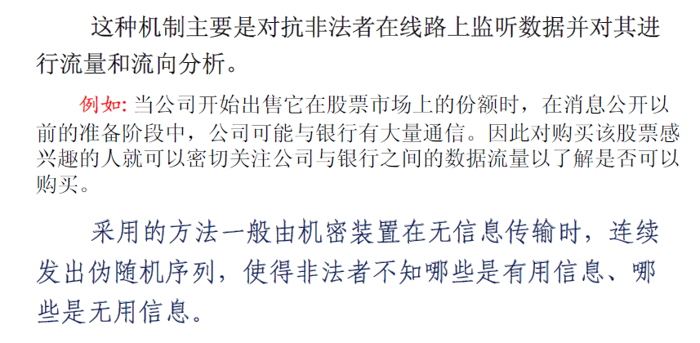

Slide 94
4.6.7 路由选择控制机制
定义：路由可通过动态方式或预选方式，使用物理上安全可靠的子网、中继或链路。当发现信息受到连续性的非法处理时，它可以另选安全路由来建立连接；带某种安全标记的信息将受到检验，防止非法信息通过某些子网、中继或链路，并告警。

Slide 95
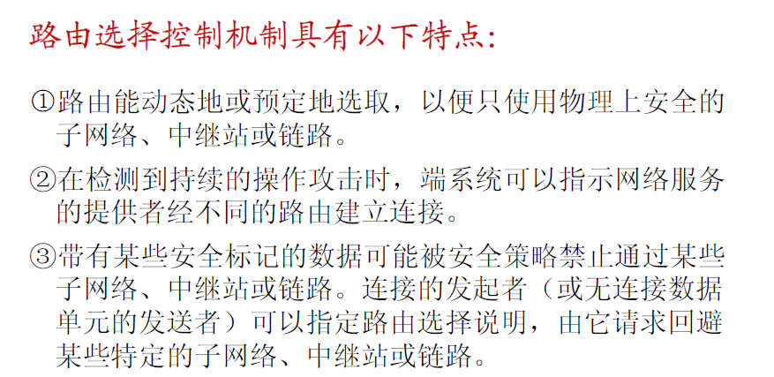

Slide 96
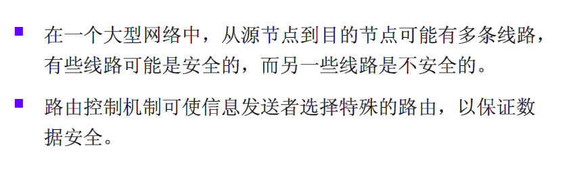

Slide 97
4.6.8 抗抵赖机制
抗抵赖机制的意义
数据完整性保证发送方和接收方的网络传送数据不被第三方篡改和替换，但不能保证双方自身的欺骗和抵赖。
在双方自身的欺骗中，双方的抗抵赖性（又称不可否认性（Non-repudiation）是网络安全的一个重要安全特性，特别在当前电子商务应用中更是显得格外重要。
例如A向B发送一个会议通知，B没出席会议，并以没有收到通知为由推卸责任。

Slide 98
常见的抵赖行为
A向B发了信息M，但其不承认其曾经发过；
A向B发了信息M0，但其却说发了M1；
B收到了A发来的信息M，但却不承认收到了；
B收到了A发来的信息M0，但却说收到的是M1。

Slide 99
用户抗抵赖机制定义
抗抵赖机制旨在生成、收集、维护有关已声明的事件或动作的证据，并使该证据可得并且确认该证据，以此来解决关于此事件或动作发生或未发生而引起的争议。

Slide 100
4.6.8 抗抵赖机制
使用TTP安全令牌的抗抵赖技术
使用安全令牌和防篡改模块的抗抵赖技术
使用数字签名的抗抵赖技术
使用时间戳的抗抵赖技术
使用在线可信第三方的抗抵赖技术
使用公证的抗抵赖技术

Slide 101
用户不可抵赖性机制的评价标准
抗抵赖性机制的安全性
  最重要的标准就是是否能真正起到抗抵赖的效果，伪造抗抵赖的的签名在计算复杂性意义上是否具有不可行性
抗抵赖性机制是否需要第三方参与
  抗抵赖的基本思路有两种，一种是凭借自身特有的特性进行抗抵赖，称为直接数字签名法抗抵赖，另一种是借助可信的第三方进行公证来防止抵赖行为，称为仲裁数字签名抗抵赖机制

Slide 102
用户不可抵赖性机制的评价标准
抗抵赖性机制的信息有效率
抗抵赖性机制是否具有双向抗抵赖功能
  可抵赖性有两个方面，一方面是发送信息方不可抵赖，另一方面是信息的接收方的不可抵赖性。
抗抵赖性机制是否同时具有保密，完整性验证作用
抗抵赖性机制的性能
  发送方计算消息摘要，进行私钥签名，接收方进行验证签名（解密）等。

Slide 103
知识复习：数字签名
ISO对数字签名的定义：
附加在数据单元上的一些数据，或是对数据单元所做的密码变换，这种数据或变换允许数据单元的接收者用以确认数据单元的来源和数据单元的完整性，并保护数据，防止被他人(如接收者)伪造。

Slide 104
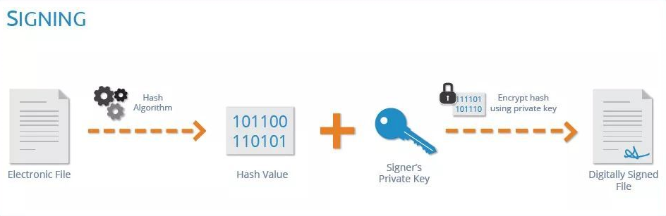
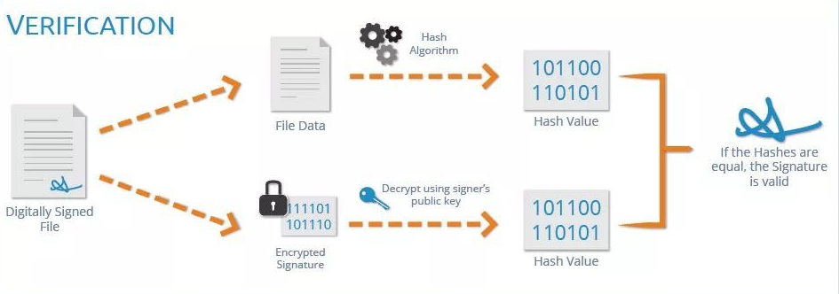
此处运算是签名而非加密
此处运算是验证而非解密

Slide 105
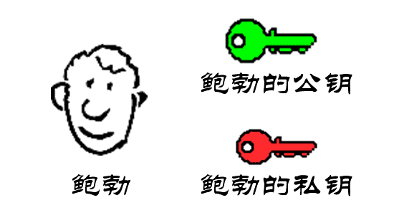

知识复习：图解数字签名过程
1）鲍勃有两把钥匙，一把是公钥，另一把是私钥。
2）鲍勃把公钥送给他的朋友们：帕蒂、道格、苏珊----每人一把。

Slide 106
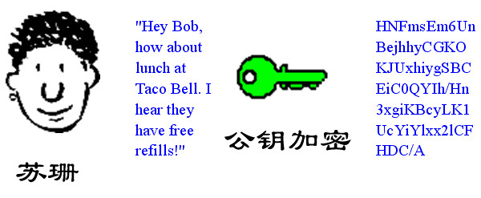
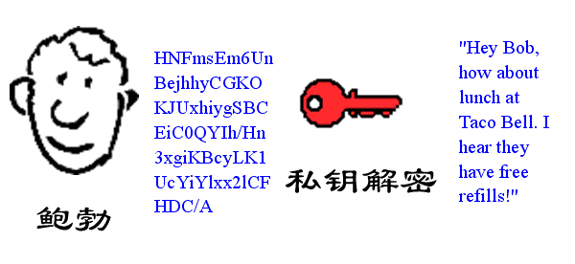
3）苏珊给鲍勃写信，写完后用鲍勃的公钥加密，达到机密性保护的效果。
4）鲍勃收信后，用私钥解密，看到信件内容。

Slide 107
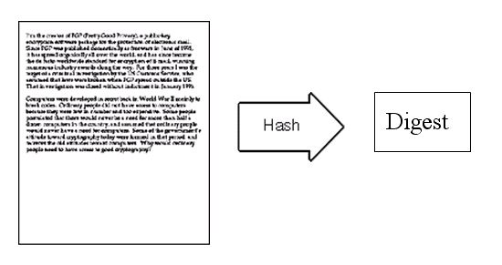

6)鲍勃使用私钥，对这个摘要签名（不是加密），生成"数字签名"（Signature）。
5)鲍勃给苏珊回信，写完后用Hash函数，生成信件的摘要（digest）

Slide 108


7）鲍勃将这个签名，附在信件下面，一起发给苏珊
8）苏珊收信后，取下数字签名，用鲍勃的公钥解密，得到信件的摘要。由此证明，这封信确实是鲍勃发出的。

Slide 109

9）苏珊再对信件本身使用Hash函数，将得到的结果，与上一步得到的摘要进行对比。如果两者一致，就证明这封信未被修改过。

Slide 110
数字签名作用
（1）身份鉴别
  如果接收方B收到用A的私钥加密的消息，则可以用A的公钥解密。如果解密成功，则B可以肯定这个消息是A发来的。这是因为，如果B能够用A的公钥解密消息，则表明最初消息用A的私钥加密而且只有A知道他的私钥 。因此发送方A用私钥加密消息即是他自己的数字签名。
（2）防假冒
  别人不可能假冒A，假设有攻击者C假冒A发送消息，由于C没有A的私钥，因此不能用A的私钥加密消息，接收方也就不能用A的公钥解密。因此，不能假冒A。
（3）抗抵赖
  如果今后发生争议，则双方找个公证人，B可以拿出加密消息，用A的公钥解密从而证明这个消息是A发来的，即不可抵赖(即A无法否认自己发了消息，因为消息是用他的私钥加密的，只有他有这个私钥)。

Slide 111
（4）防信息篡改
  即使C在中途截获了加密消息，能够用A的公钥解密消息，然后改变消息，也没法达到任何目的，因为C没有A的私钥，无法再次用A的私钥加密改变后的消息。因此，即使C把改变的消息转发给B。B也不会误以为来自A，因为它没有用A的私钥加密。
（5）数字签名在现代Web商务中具有重要意义
  大多数国家已经把数字签名看成与手工签名具有相同法律效力的授权机制。数字签名已经具有法律效力。
例如，假设通过Internet向银行发一个消息(例如U盾)，要求把钱从你的账号转到某个朋友的账号，并对消息进行数字签名，则这个事务与你到银行亲手签名的效果是相同的。

Slide 112
（1）基于RSA的数字签名抗抵赖机制
步骤1：A用自己的私钥签名消息M，用E_{A私}(M）表示；
步骤2：A把签名的消息发送给B；
步骤3：B接收到签名的消息后用A的公钥验证，用公式D_{A公}(E_{A私}(M）)表示；
步骤4：B如果验证成功，表示消息M一定是A发送的，起到了数字签名的作用；

Slide 113
对A的抵赖反驳
如果A抵赖，B将从A收到的信息EA私(M）交给仲裁者，仲裁者和B一样用A的公钥验证EA私(M），如果验证成功，说明B收到的信息一定是用A的私钥签名的，因为A的私钥只有A自己拥有，因此不能抵赖没有发送消息M，并且A也不能抵赖自己发送的信息不是M，因为信息M中途如果被攻击者篡改，由于篡改者没有A 的私钥，因此不能再用A是私钥重新签名，接收方也不能用A的公钥正确验证。

Slide 114
评价
这个机制简单，可以防止发送者抵赖未发送消息的行为，并且在机制中不需要专门的第三方参与，具有完整性验证的作用
由于签名是用发送方的私钥签名，因此任何人可以用他的公钥进行解密，而公钥是公开的，这样的数字签名只能起到签名的作用但不能保密，容易受到网络截获的攻击。
这个机制的性能较低，因为签名和验证操作都是用的非对称加密机制加密的，并且是对整个信息M进行签名的。

Slide 115
（2）具有保密作用的RSA签名
改进的方法：用接收方的公钥加密要发送的信息，假设A是发送方，B是接收方, A向B发送消息M，则具有保密作用的数字签名方法是：
A用自己的私钥加密消息M，用EA私(M）表示;
A用B的公钥加密第1步的消息，用EB公 (EA私(M))表示;
把两次加密后的消息发送给B；
B接收到加密的消息后用自己的私钥解密，获得签名EA私(M），用公式DB私（EB公(EA私(M))）= EA私(M）表示；
B对第4步的解密结果再用A的公钥验证，获得发送的消息M，用公式DA公(EA私(M）)=M表示。
如果解密成功，表示消息M一定是A发送的，起到了数字签名的作用。
Notes:
有问题

Slide 116
讨论
先加密后签名如何？（是否遵守交换律？可能出现篡改签名吗？）
在这个签名机制中，采用的是先签名后加密，那么能否先加密后签名呢，答案是否定的，因为如果先加密后签名，则信息在传输过程中被攻击者截取到后，可以解签名，虽然攻击者不知道密文信息所对应的明文的具体内容，但攻击者可以伪造他自己的签名，然后继续发送。这样接收者由于不能正确解签名，就不知道这是谁发出的信息了, 会确定这封信是黑客发给他的

Slide 117
（3）基于数字信封的数字签名
前面两种方法的缺点：速度慢
  由于签名是用非对称加密算法RSA对整个消息进行加密，而RSA的加密速度慢，因此不能很好推广。

Slide 118
改进方案：结合数字信封的加密方法，只对一次性对称密钥进行签名，其方法如下：
A用一次性对称密钥K1加密要发送的消息M。（消息保密）
A用自己的私钥加密K1。（签名K1）
A用B的公钥加密第2步的结果，组成数字信封。（对签名结果封装）
B用自己的私钥解密第3步的结果，得到签名。
B用A的公钥解密第4步的结果，得到一次性对称密钥K1。
B用一次性对称密钥K1解密第1步的结果，得到原消息。
Notes:
有问题

Slide 119
评价
最大优点是改进了上述机制性能低的缺点，只对短的对称密钥签名，该签名虽然只对一次性对称密钥K1 进行签名，好像没有跟整个消息关联，但实际上由于这个消息是用K1加密的，因此签名也是跟整个消息是关联的。
关联的程度没有下面将要讲述的基于消息摘要的数字签名不可抵赖机制强。

Slide 120

（4）具有数据完整性检测的数字签名方法

Slide 121
方法
发送方A用MD5或者SHA-1等消息摘要算法对消息M计算消息摘要(MD0)
发送方A用自己私钥加密这个消息摘要，这个过程的输出是A的数字签名(DS)
发送方(A)将消息M和数字签名(DS)一起发给接收方(B)
接收方(B)收到消息(M)和数字签名(DS)后，接收方(B)用发送方的公钥解密数字签名。这个过程得到原先的消息摘要(MDl）
接收方(B)使用与A相同的消息摘要算法计算消息摘要(MD2)

Slide 122
B比较两个消息摘要如下：
  MD2，第5步求出；
  MDl，第4步从A的数字签名求出。
  如果MDI=MD2，则可以表明：B接受原消息(M)是A发来的、未经修改的消息（认证和数据完整性），B也保证消息来自A而不是别人伪装A。
该方法的缺点是：
没有对信息M进行保密。

Slide 123
（5）具有保密性和数据完整性检测的数字签名方法
  （1）发送方A用MD5或者SHA-1等消息摘要算法对消息M计算消息摘要(MD0)
  （2）发送方 A用一次性对称密钥K1加密要发送的消息M。（消息保密）
  （3）A用B的公钥加密一次性对称密钥K1（密钥的封装）
  （4）发送方A用自己私钥加密消息摘要(MD0) ，这个过程的输出是A的数字签名(DS)
（5）发送方A将加密的消息M，加密的一次性对称密钥K1和数字签名 (DS)一起发给接收方B
（6）B用自己的私钥解密第3步的结果（加密的一次性对称密钥K1 ），得到一次性对称密钥K1
（7）B用一次性对称密钥K1解密第2步的结果（加密的信息M），得到原消息M
（8）接收方B使用与A相同的消息摘要算法再次计算接收到的消息M’的摘要(MD2)
（9）通过第5步收到数字签名 后，用发送方A的公钥解密数字签名。这个过程得到原先的消息摘要(MD1）。

Slide 124
B比较两个消息摘要如下：
  MD2，由第8步求出；
  MD1，由第9步从A的数字签名求出。
  如果MDI=MD2，则可以表明：B接收原的消息M可以防止截获攻击（保密性）并且是从A发来的（认证） 、是未经修改的消息（数据完整性），B也保证消息来自A而不是别人伪装A（数字签名）。
讨论，这里的数字签名是否需要再加密？
答：可以不加密，因为从数字签名解密得到的信息摘要里是看不到与原消息有关的任何信息，这由摘要的性质决定的。

Slide 125
（6）双方都不能抵赖的数字签名抗抵赖机制
  A用随机对称密钥K对信息M加密得到E(K，M)，并用自己的私钥进行数字签名，记为A私(E(K，M))，然后用接收方的公钥加密后发送给接收方（三次加密）；
  接收方用自己的私钥解密后得到A私(E(K，M))，再用发送方的公钥解密后得到E(K，M)；(这一步确定发送方不可抵赖) （两次解密）；
  B用自己的私钥签名E(K，M)，得到B私(E(K，M))，再用发送方的公钥验证后送给发送方；（这个步骤确定接收方不可抵赖，进行了两次加密）；
  A用自己的私钥解密得到B私(E(K，M))，再用接收方的公钥解密得到E(K，M)，确认接收方已收到信息；
  A把对称密钥K用自己的私钥签名，并用B的公钥加密，然后发送给B；
  B解密后，得到对称密钥K，就可以对E(K，M)解密而得到M；
  抵赖行为的反驳：由于双方都交换了数字签名，因此这个机制对双方的抵赖行为都具有作用

Slide 126
直接签名的缺点
  前面讲述的直接签名中，不可抵赖性的验证模式依赖于发送方的密钥保密，发送方要抵赖发送某一消息时，可能会声称其私有密钥已暴露、过期或被盗用等
  需要可信第三方的参与来确保类似的情况出现，例如及时将已暴露的私钥报告给可信的第三方授权中心，接收方在验证签名时要先到可信的第三方授权中心查验发送方的公钥是否注销，然后再验证签名
  仲裁者必须是一个所有通信方都能充分信任的仲裁机构

Slide 127
（7）基于第三方的仲裁的不可抵赖机制
  X用自己的私有密钥KRx签名（加密）要发送的消息M，用EKRx[M]表示；
  X用Y的公开密钥KUy加密第1步结果，用EKUy (EKRx[M])表示；
  X将第2步的结果以及X的标识符IDx一起用KRx签名后发送给A，用EKRx[IDx||EKUy (EKRx[M])表示；
  X将X的标识符IDx也发送给A；
  A首先检查X的公钥/私钥对是否有效和身份是否真实（后者可借助身份的可鉴别性来完成），并通过第3步解密得到的X的标识符和第4步收到的X的标识符比较相等来确保X的身份不被假冒；
  A对X的抵赖反驳：A通过第3步的数字签名知该消息是来自X，并且中途未被篡改，X不能抵赖；

Slide 128
（7）基于第三方的仲裁的抗抵赖机制
  A将从X收到签名消息解密验证后获得的信息IDx||EKUy[EKRx[M]，再加上时间戳T（防止重放攻击）用自己的私钥KRa签名后发送给Y，公式为EKRa[IDx||EKUy[EKRx[M]]||T]，并保留要被签名的副本；
  Y收到A的信息后用A的公钥解密获得EKUy[EKRx[M]；
  Y用自己的私钥解密第8步的信息，再用X公钥解密，就获得M；
  Y对X的抵赖反驳：如果X抵赖发送过M，Y可以向A提起申诉，将IDx|| EKUy[EKRx[M]] || T发给A，由A根据原来的保留信息（第7步）通过第6步来确认X不可抵赖没有发送消息M。

Slide 129
抗抵赖面临的威胁
密钥泄露
  实体生成密钥泄露
  TTP生成秘钥的泄露
  替换实体验证密钥
  替换TTP验证密钥
泄露证据
  证据的未授权修改和破坏
  破坏证据或使之无效
伪造证据
  外部人员伪造证据
  证据的虚假验证
  可信第三方伪造证据

Slide 130
4.6.9 公证机制
定义：在通信过程中，信息的完整性、信源、通信时间和目的地、密钥分配、数字签名等，均可以借助公证机制加以保证。保证是由第三方公证机制提供，它接受通信实体的委托，并掌握可供证明的可信赖的所需信息。公证可以是仲裁方式或判决方式的。

Slide 131


Slide 132
4.6.10 安全审计和报警机制
安全审计跟踪可以通过事后的安全审计来检测和调查安全策略执行的情况以及安全遭到的破坏情况。
安全审计考虑系统记录和活动的独立评估、考核、以测试系统控制是否充分，确保与既定策略和操作规程相一致，有助于对入侵进行评估，指出控制、策略和程序的变化。
安全审计需要安全审计跟踪中与安全有关的记录信息，和从安全审计跟踪中得到的分析和报告信息。
日志或记录被视为一种安全机制，而分析和报告生成被视为一种安全管理功能。
通过指明所记录的与安全有关的事件的类别，安全审计跟踪信息的收集可以适应各种需要。
安全审计跟踪的存在对潜在的安全攻击源的攻击可以起到威慑作用。

Slide 133
4.6.11 普遍安全机制
  可信机制
  安全标记
  事件检测机制
  安全恢复机制
  路由选择机制

Slide 134

分组讨论题目
大约在11周后有个讨论课，问题分组，代表发言（默认是组长，大家可以报名发言，不发言的要至少提问一个问题），大家讨论：
（1）加密技术在网络安全中的作用的辩证关系
（2）安全技术与安全管理在网络安全中的关系
（3）网络安全与资金投入的关系
（4）网络安全与网络性能的关系
（5）网络不安全的内因与外因及其辩证关系
（6）防火墙的利与弊
（7）网络安全与其他安全的关系和地位

Slide 135
本章小结
安全需求是制定和实施相应的安全策略的依据。信息安全的成功标志是风险的最小化、收敛性和可控性，而不是零风险。
信息安全的保护机制包括电磁辐射、环境安全、计算机技术、网络技术等技术因素，还包括信息安全管理（含系统安全管理、安全服务管理和安全机制管理）、法律和心理因素等机制。
OSI结构的安全模型提供五种安全服务：鉴别服务、访问控制、数据保密性、数据完整性和抗抵赖。通过不同的安全机制在不同层次中实现这五大服务。在此基础上总结出技术、组织和管理上的安全构成体系。
从技术的角度介绍信息安全常用技术与产品。重点有备份恢复技术、加密认证技术、网络安全技术、访问控制技术和应用安全技术等几大类。
不同的信息系统对安全有不同的要求。本章介绍了常见的CC通用安全等级的评估标准和我国的安全分级标准，并给出了针对不同对象的安全认证。

Slide 136
Questions & Answers
Thanks！

